Slide 1




XXIII CONGRESSO BRASILEIRO DE HISTOTECNOLOGIA
Citologia em Meio Líquido:
A chave para Biologia Molecular Point of care em minutos
Dáfiny Emanuele Marques
Assessora Cientifica

Slide 2


Slide 3

Citologia em Meio Líquido
Você já conhece
essa nova forma
“Esse sempre será o
melhor transporte
do mundo.”
Você já conhece
essa nova forma?
Introdução
“Essa sempre será a
melhor forma de
se comunicar.”
Você já conhece
essa nova forma
de se comunicar?
Aspectos operacionais, processamento, aplicabilidade e qualidade das amostras
“Essa sempre será a
melhor forma de
realizar o exame
preventivo.”
Acredito que
chegou a hora
de você nos
conhecer!
Dáfiny Emanuele Marques

Slide 4
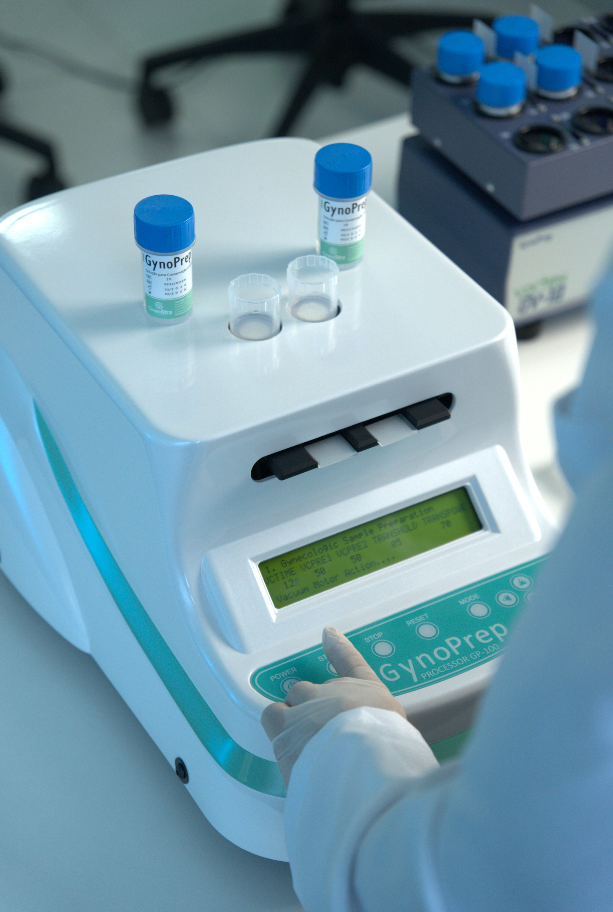
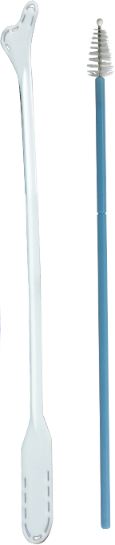
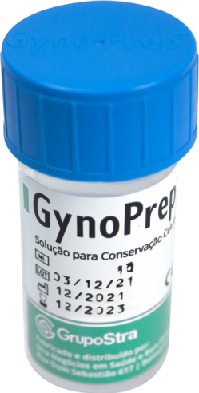
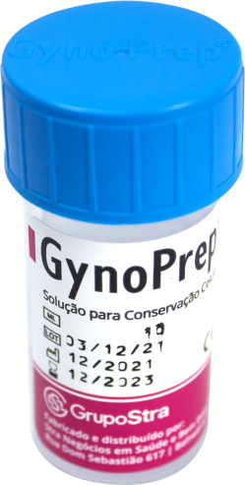
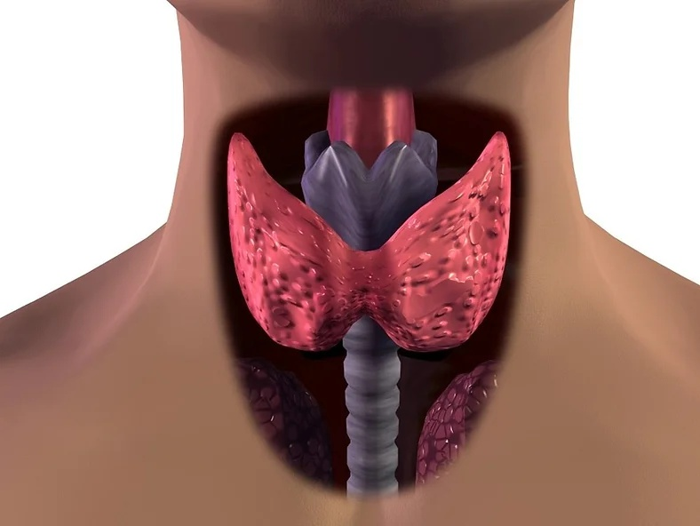
Citologia em Meio Líquido
Tipos de amostras:
Ginecológicas;
Não ginecológicas.
Introdução
Dáfiny Emanuele Marques

Slide 5
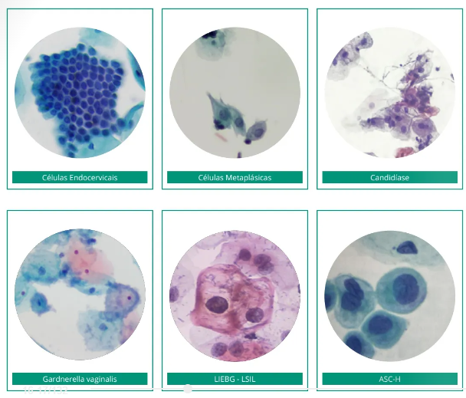
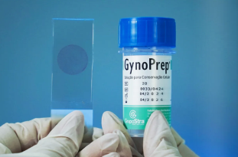
Qualidade
Differenciais da CML

Slide 6
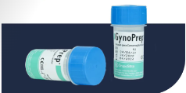

Possibilidades
  Amostras ginecológicas
🔹 Perfil de agente infeccioso (HPV)
  🔹 Captura híbrida
  🔹 Genotipagem por PCR
🔹 Painel vaginose bacteriana
🔹 Painel de candidíase
🔹 Painel IST's por PCR
  🔹 CT, NG, MG, MU, TV, UU, UP
🔹 Painel trombofilia
🔹 Pesquisa de agentes infecciosos para gestantes
Diferenciais da CML
Aspectos operacionais, processamento, aplicabilidade e qualidade das amostras
Dáfiny Emanuele Marques

Slide 7
Possibilidades
Amostras não ginecológicas
🔹 Perfil de agente infeccioso (PCR):
Mycobacterium Tuberculosis
🔹 Maior estabilidade da amostra;
🔹 Imunohistoquímica;
🔹 Colorações espececias;
Diferenciais da CML
Aspectos operacionais, processamento, aplicabilidade e qualidade das amostras
Dáfiny Emanuele Marques

Slide 8
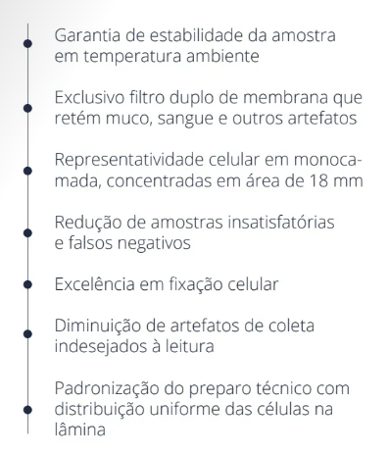
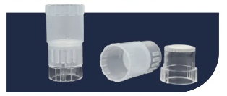
Por que Gynoprep?
Diferenciais do nosso método
Aspectos operacionais, processamento, aplicabilidade e qualidade das amostras
Dáfiny Emanuele Marques

Slide 9
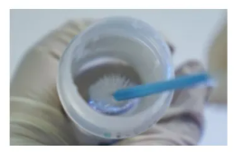
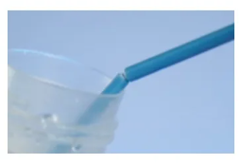
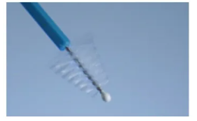
Por que Gynoprep?
Diferenciais do nosso método
Aspectos operacionais, processamento, aplicabilidade e qualidade das amostras
Dáfiny Emanuele Marques

Slide 10
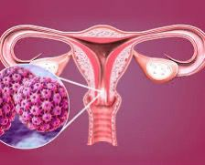
Estimativas do Câncer
Mundo
Segundo a OMS, o câncer de colo do útero é o quarto tipo de câncer mais comum entre as mulheres em todo o mundo.
Estima-se que haja cerca de 570.000 novos casos e 311.000 mortes por câncer de colo de útero globalmente a cada ano.
Brasil
O câncer de colo do útero é a terceira causa de morte por câncer entre mulheres.
Estima-se que, anualmente, ocorram cerca de 16.000 novos casos de câncer de colo de útero no país.
Estimativas

Slide 11
Estimativas do Câncer
Por região
Câncer de colo de útero é o 3º mais incidente entre as mulheres no Brasil
2º Norte e Nordeste (20,48/100k) e (17,59/100k)
3º região Centro-Oeste (16,66/100k)
4º Sul (14,55/100k)
5º Sudeste (12,93/100k)
Epidemiologia

Slide 12
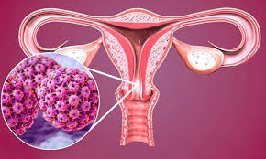

Causa
O câncer do colo do útero é causado por infecção sexualmente adquirida com certos tipos de HPV. Dois tipos de HPV (16 e 18) causam 70% dos cânceres do colo do útero e lesões pré-cancerosas. Também há evidências científicas que relacionam o HPV com cânceres do ânus, vulva, vagina, pênis e orofaringe.
Causa do câncer de colo uterino
Dáfiny Emanuele Marques

Slide 13
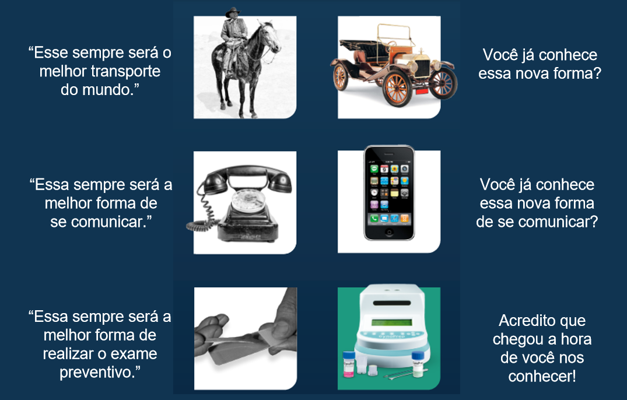
Como ir além?

Slide 14
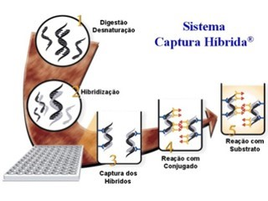
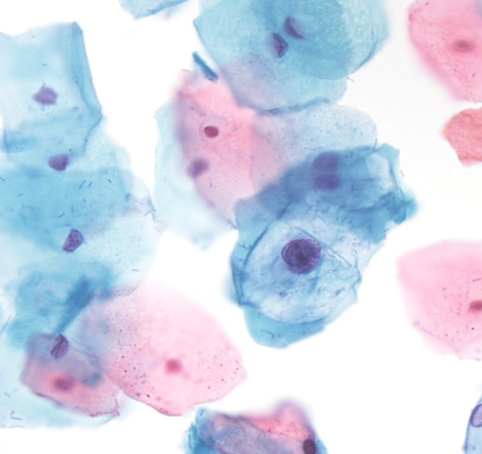
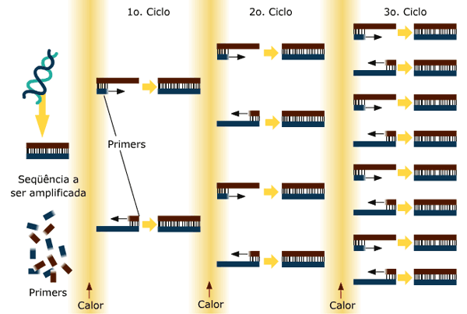
Captura Híbrida
Ampliações diagnósticas
Captura Híbrida
Alteração coilocitótica sugestiva de infecção por HPV.
Genotipagem de HPV

Slide 15
Ampliações diagnósticas
Captura Híbrida
Coleta da amostra;
Preparação da amostra: Extração de DNA;
Captura híbrida: o DNA é misturado com sondas (fragmentos de DNA marcados com substâncias radioativas ou fluorescentes) que são projetadas para se ligar a sequências específicas do DNA do HPV;
Hibridização: Ligação do DNA viral as sondas;
Detecção: captação da radioatividade ou fluorescência das sondas ligadas.
Captura Híbrida

Slide 16
Ampliações diagnósticas
Coleta da amostra;
Preparação da amostra: Extração de DNA;
Amplificação: o DNA é misturado com primers e sondas que são projetadas para se ligar a sequências específicas do DNA do HPV;
Hibridização: Ligação do DNA viral as sondas;
Detecção: captação da radioatividade ou fluorescência das sondas ligadas.
Captura Híbrida

Slide 17
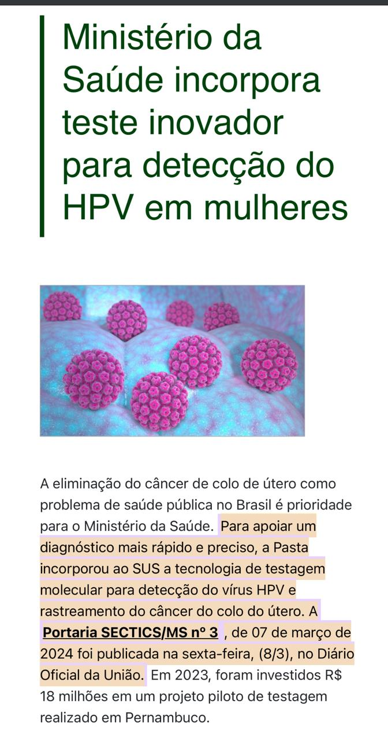
O que há de novo?
Citologia
Captura Híbrida
PCR

Slide 18
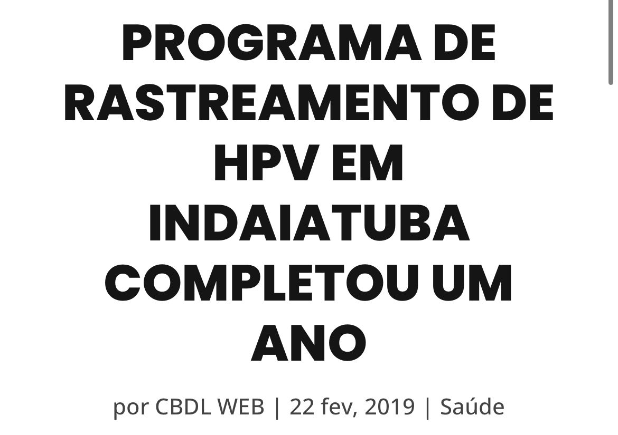
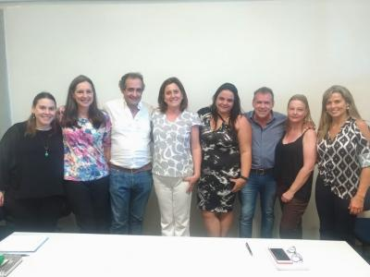
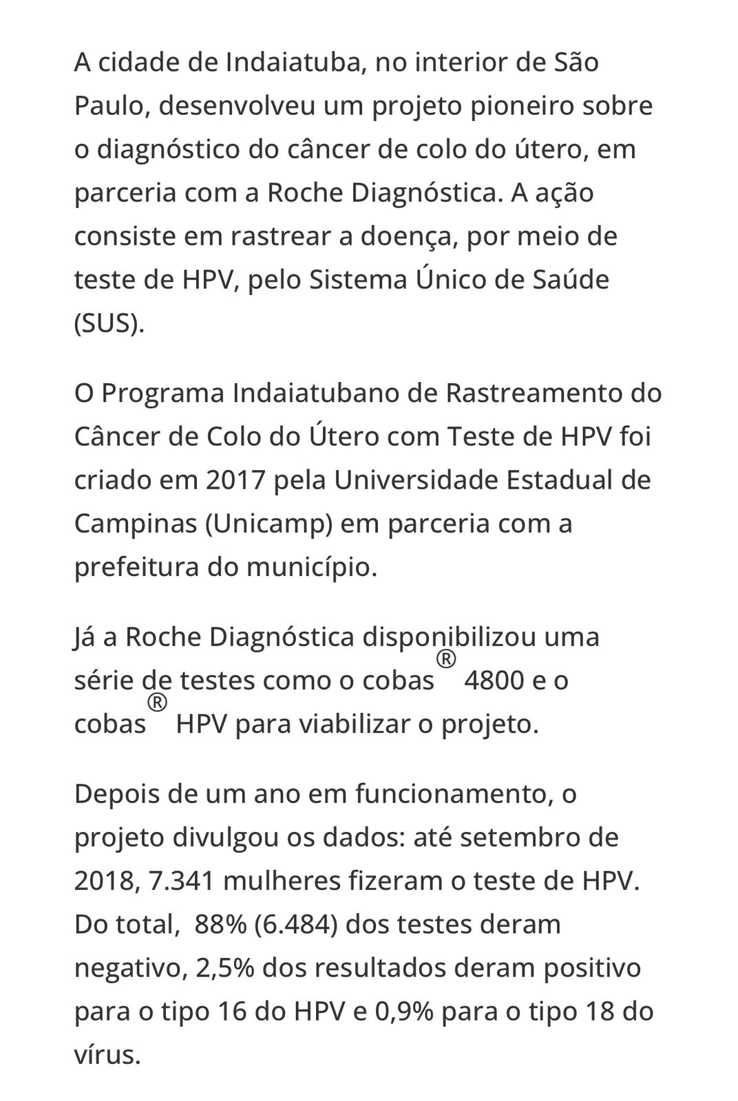
Referência
Iniciou em 2018;
Coordenado pelos médicos ginecologistas e pesquisadores da Unicamp, Dr. Luiz Carlos Zeferino e Dr. Júlio César Teixeira;
Eles elaboraram o projeto há alguns anos e encontraram na Roche Diagnóstica um apoiador que permitiu a implantação da ação;
A empresa disponibilizou equipamentos automatizados, insumos e recursos para aprimorar o sistema de rastreamento e possibilitar a avaliação da viabilidade econômica da implementação deste tipo de rastreio no Sistema Único de Saúde.

Slide 19
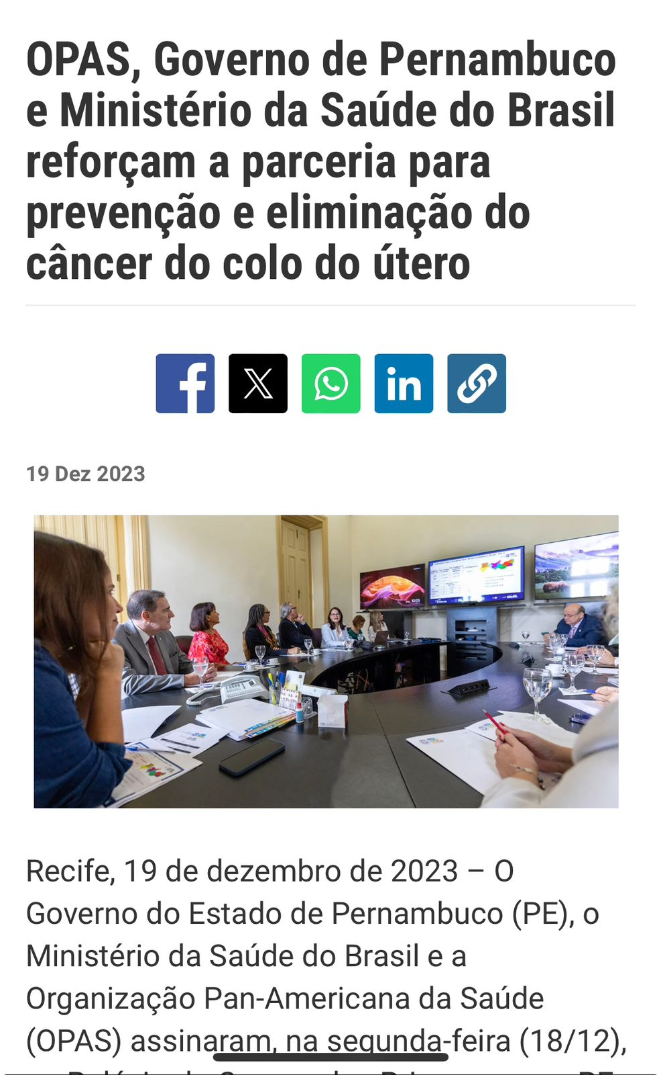
Referência
Início: 19 de dezembro de 2023;
O Governo do Estado de Pernambuco (PE), o Ministério da Saúde do Brasil e a Organização Pan-Americana da Saúde (OPAS);
“A experiência de Pernambuco é muito importante e contribui para mostrar que é possível eliminar o câncer de colo de útero e garantir o acesso a prevenção, diagnóstico e tratamento com eficiência”, disse o diretor da OPAS.
Atuação em três perspectivas: o aprimoramento da Linha de Cuidado do Câncer de Colo do Útero, a expansão da vacinação contra o HPV, e a estruturação para o rastreamento organizado das mulheres com o desenvolvimento de um teste nacional para detecção de HPV por PCR.

Slide 20

Grupo Stra
O que nós temos de novo?

Slide 21
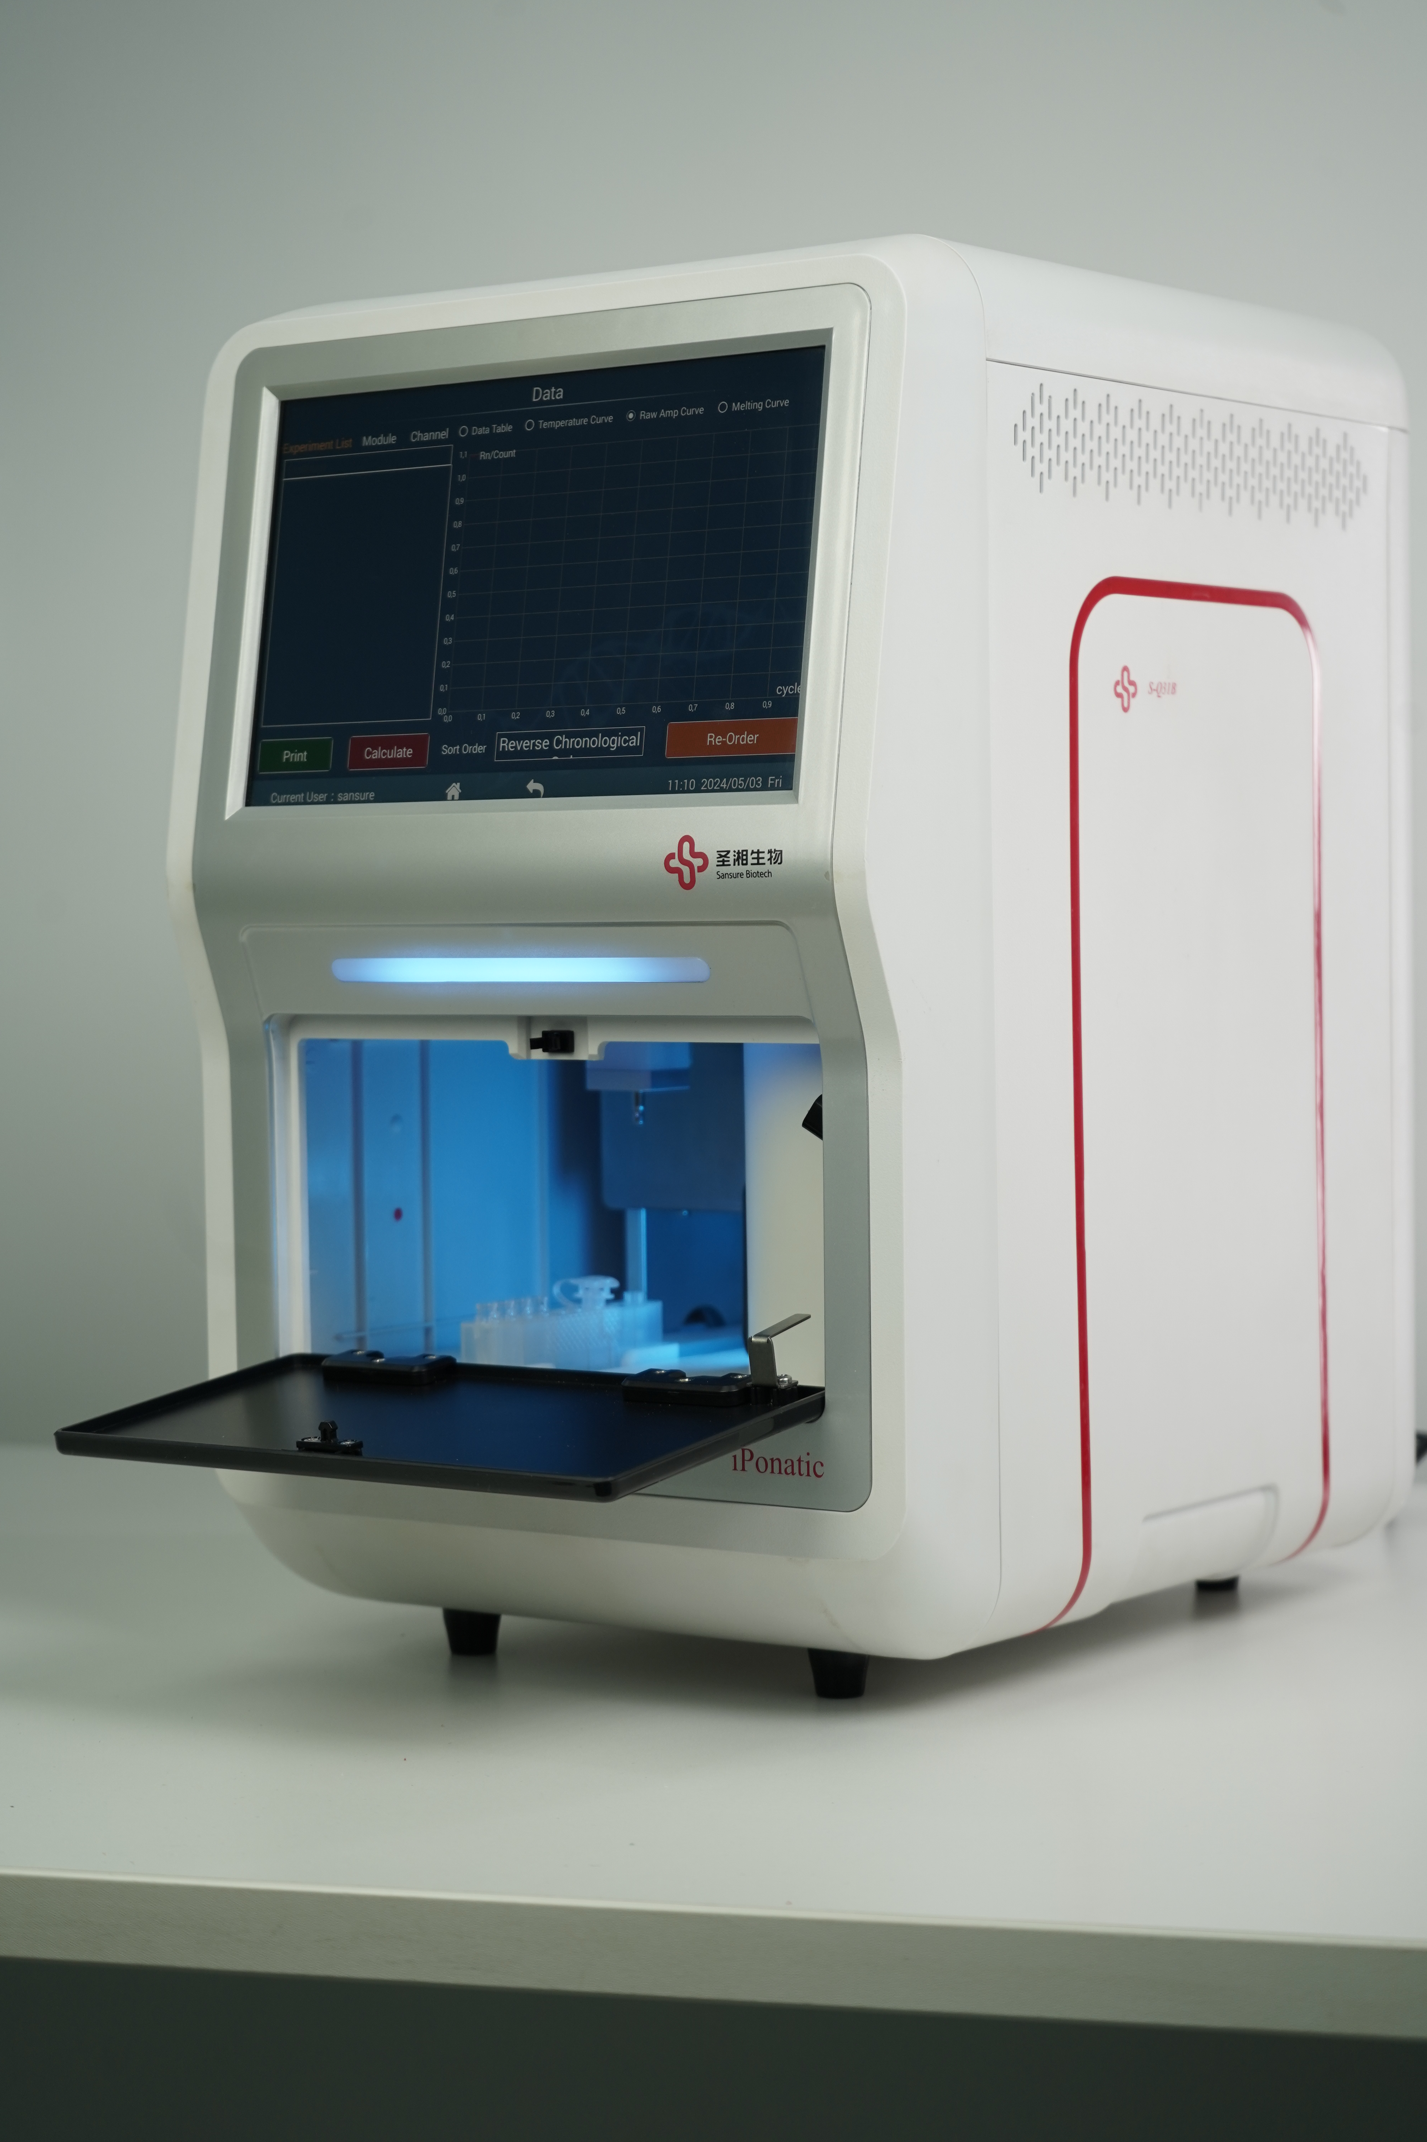
O que nós temos de novo?
O Futuro para o seu presente
Operação simplificada;
Inteligente;
Alta eficiência;
Mobilidade e agilidade
Combine extração, amplificação e detecção em um único equipamento.

Slide 22
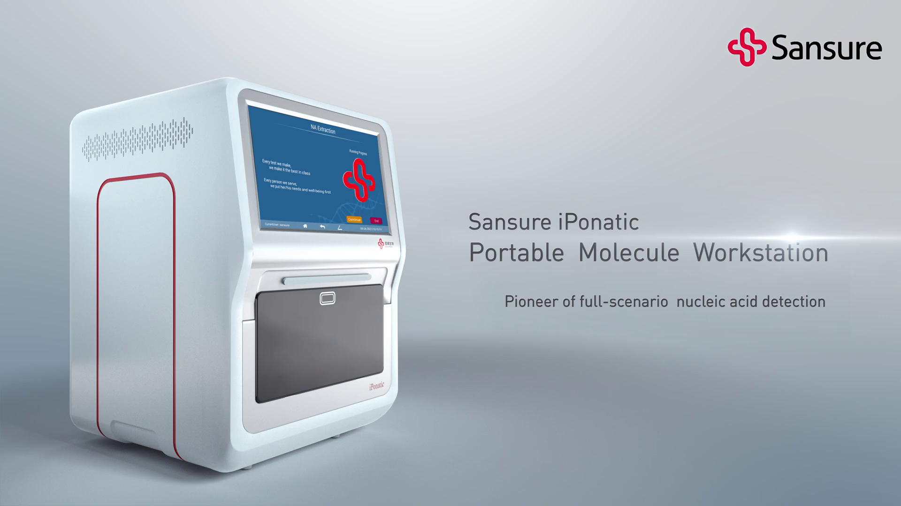
iPonetic II - Sansure

Slide 23
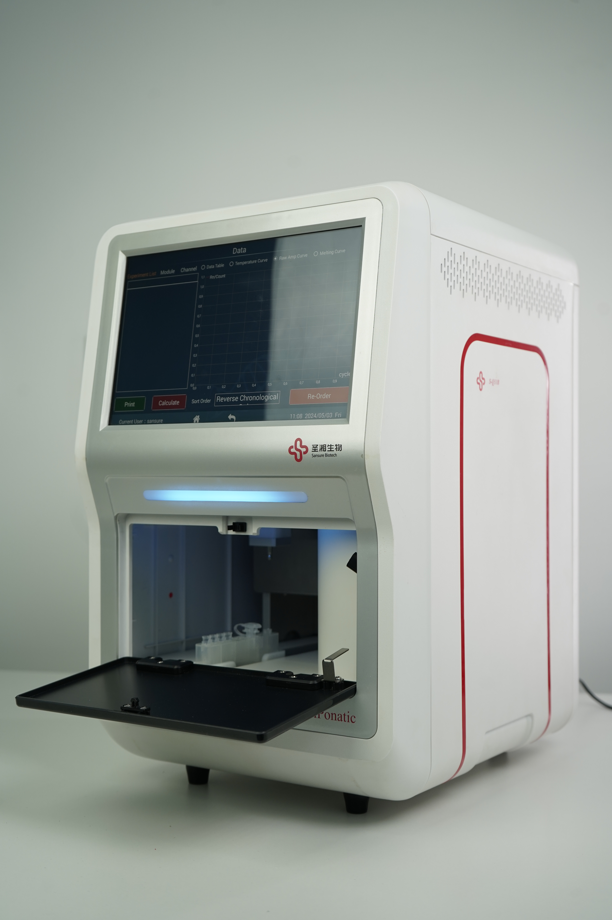
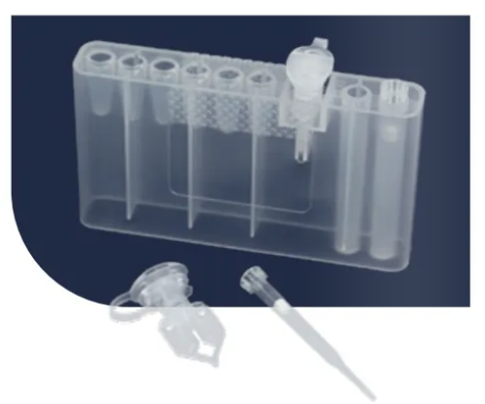
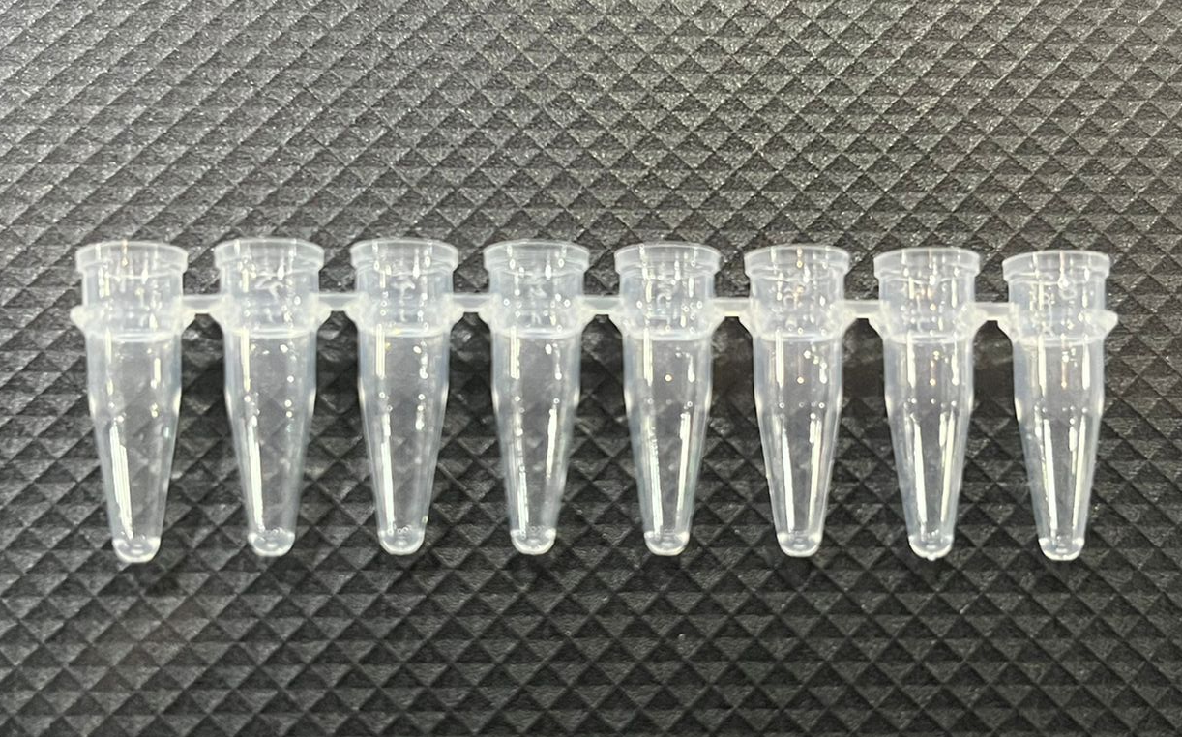
Especificações
iPonetic II - Insumos

Slide 24
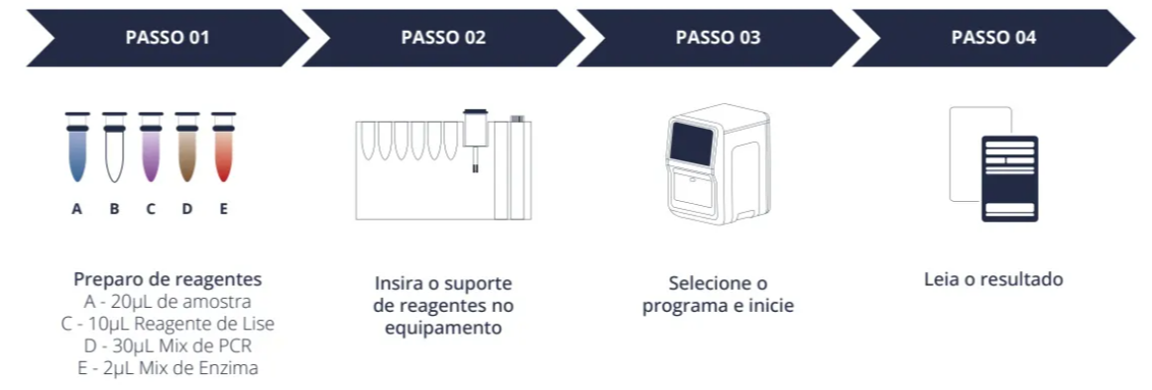
POP
iPonetic II - Operação

Slide 25
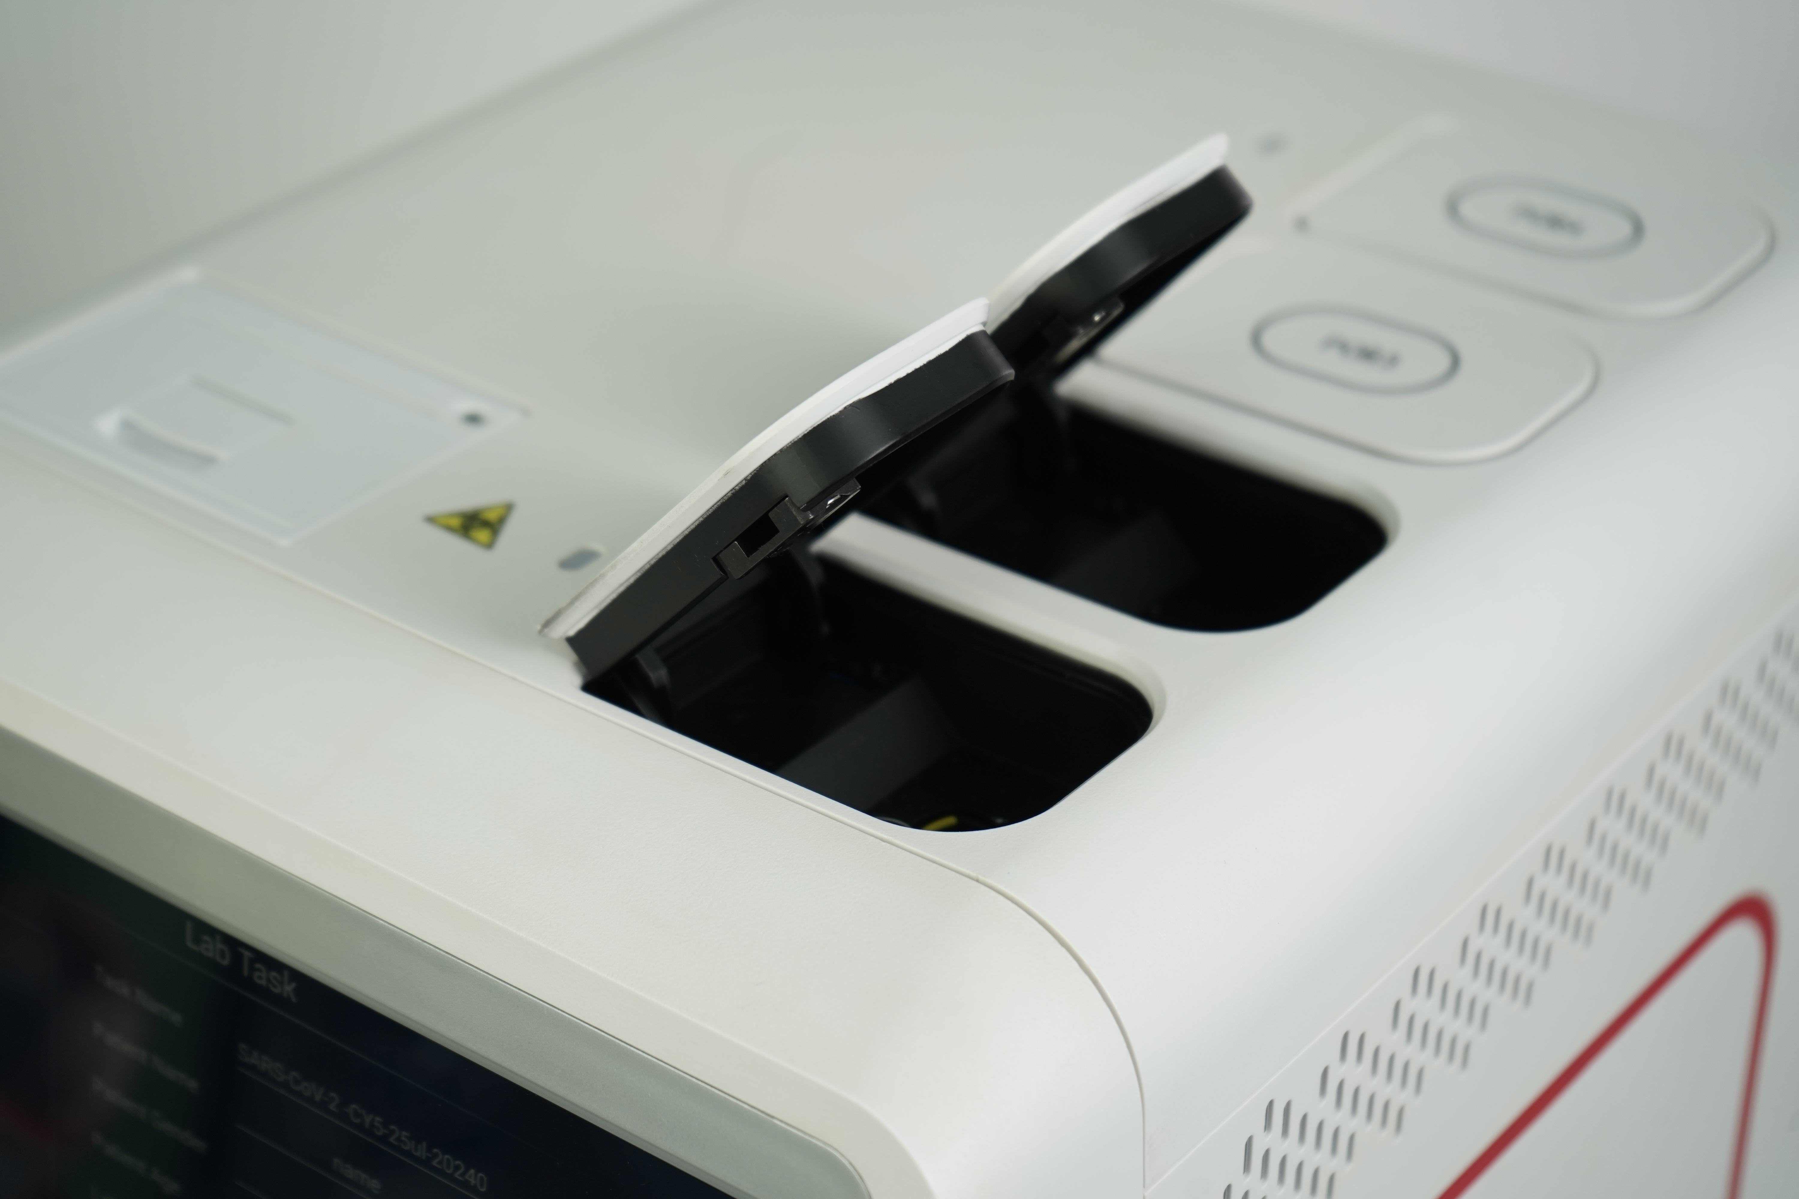
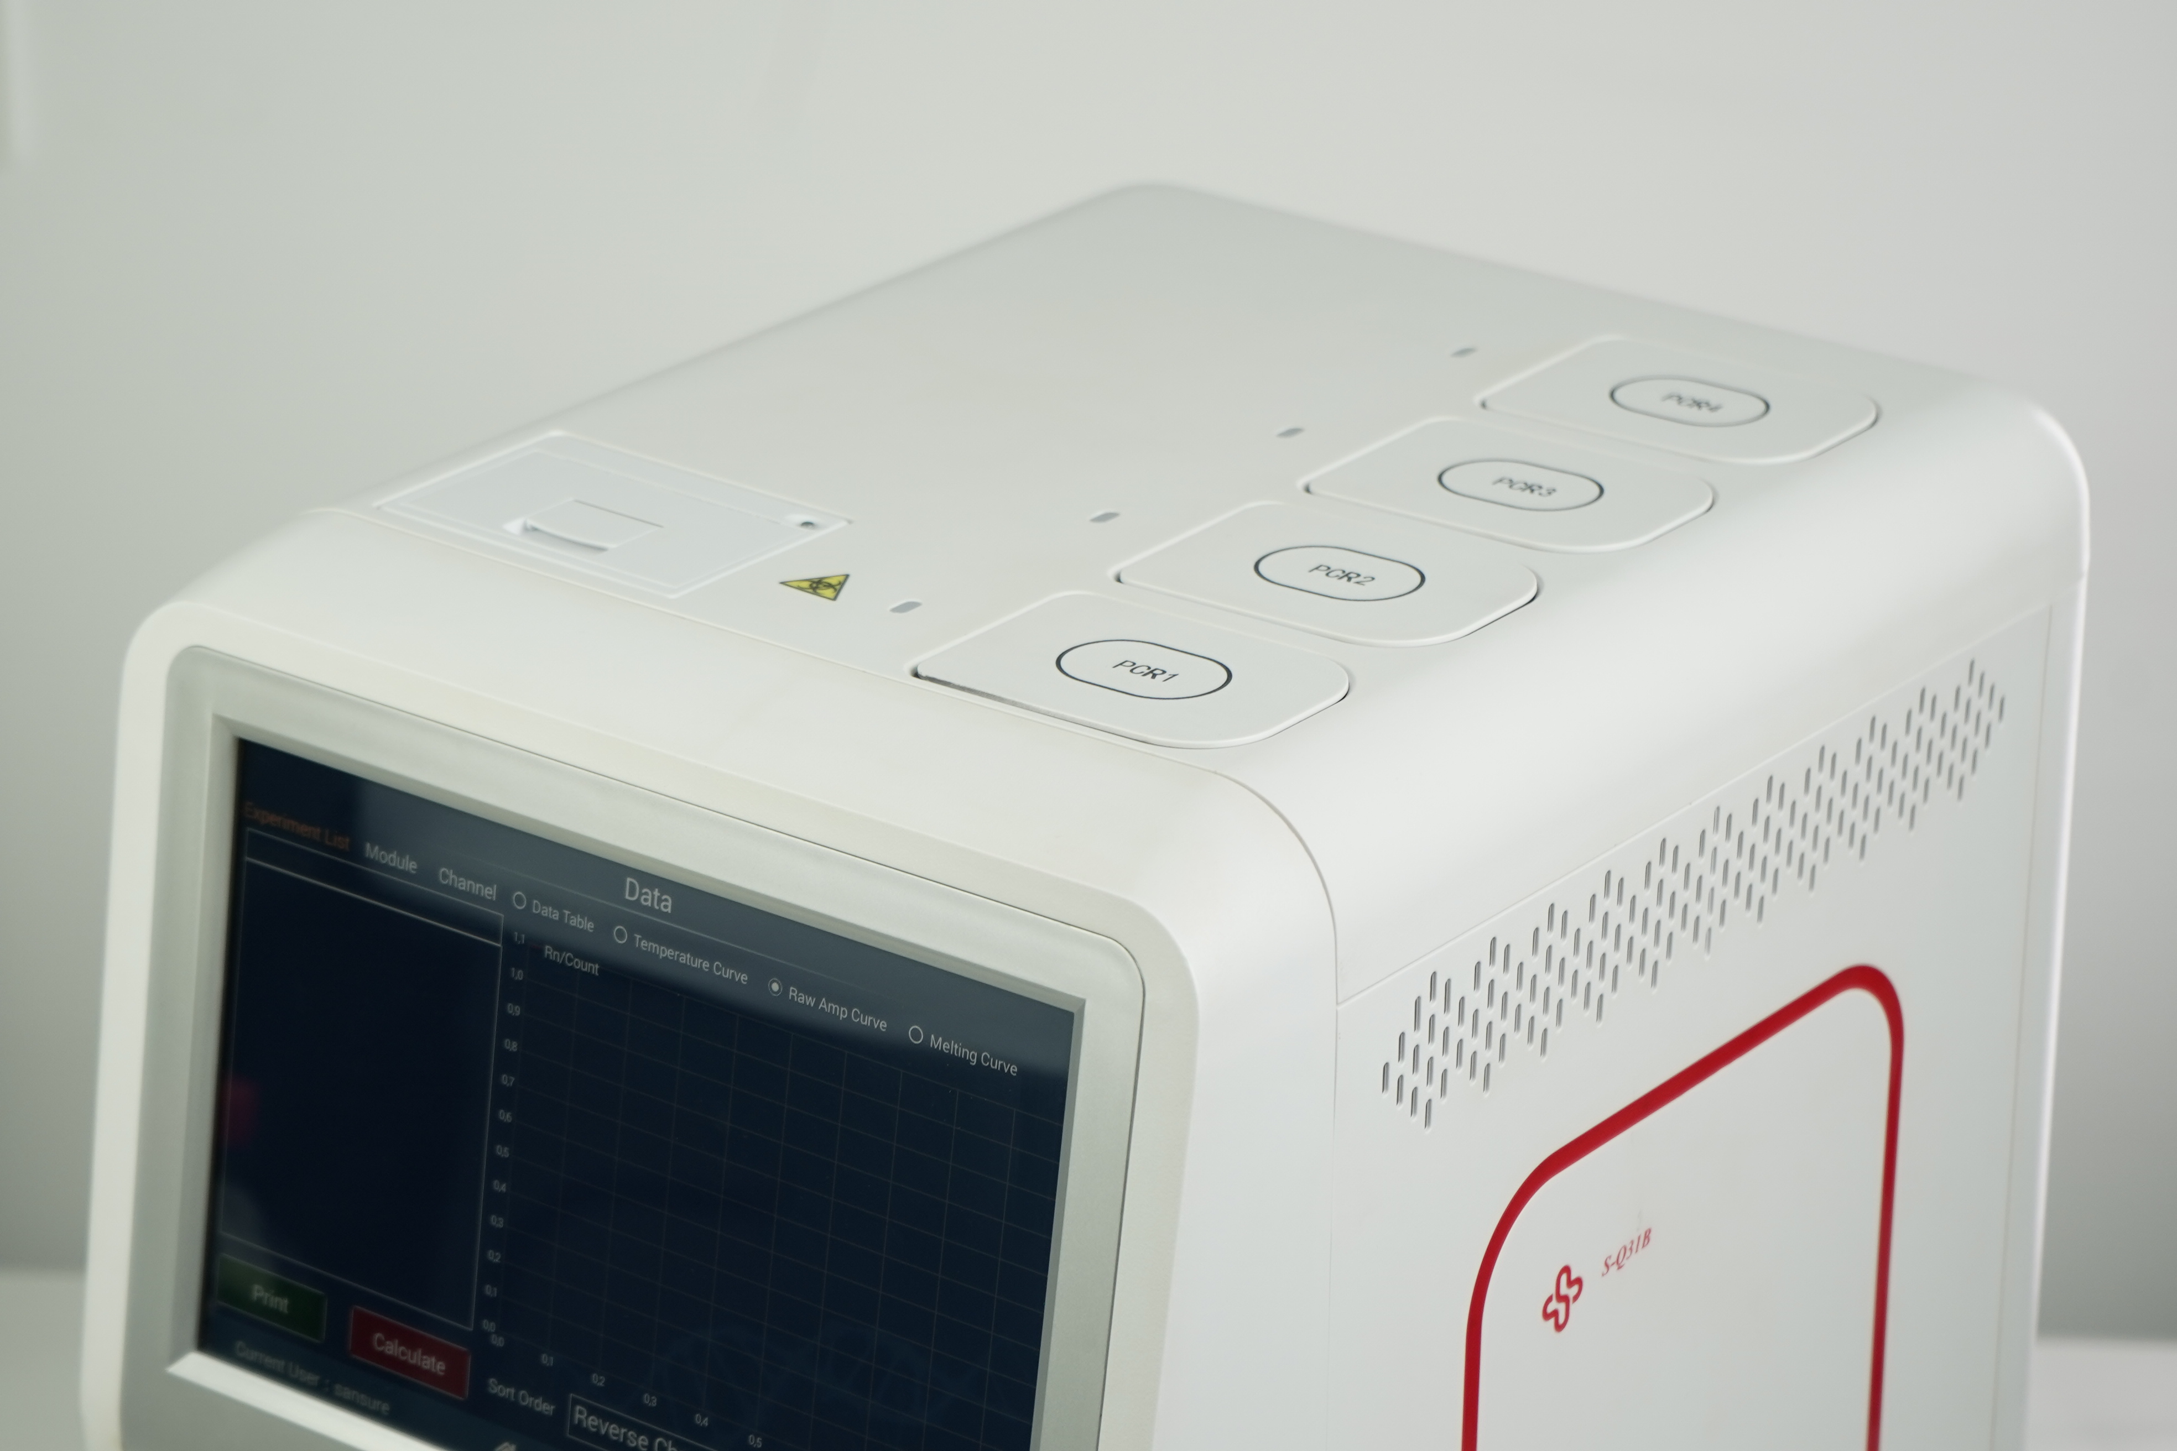
Especificações
iPonetic II - Módulo de amplificação

Slide 26
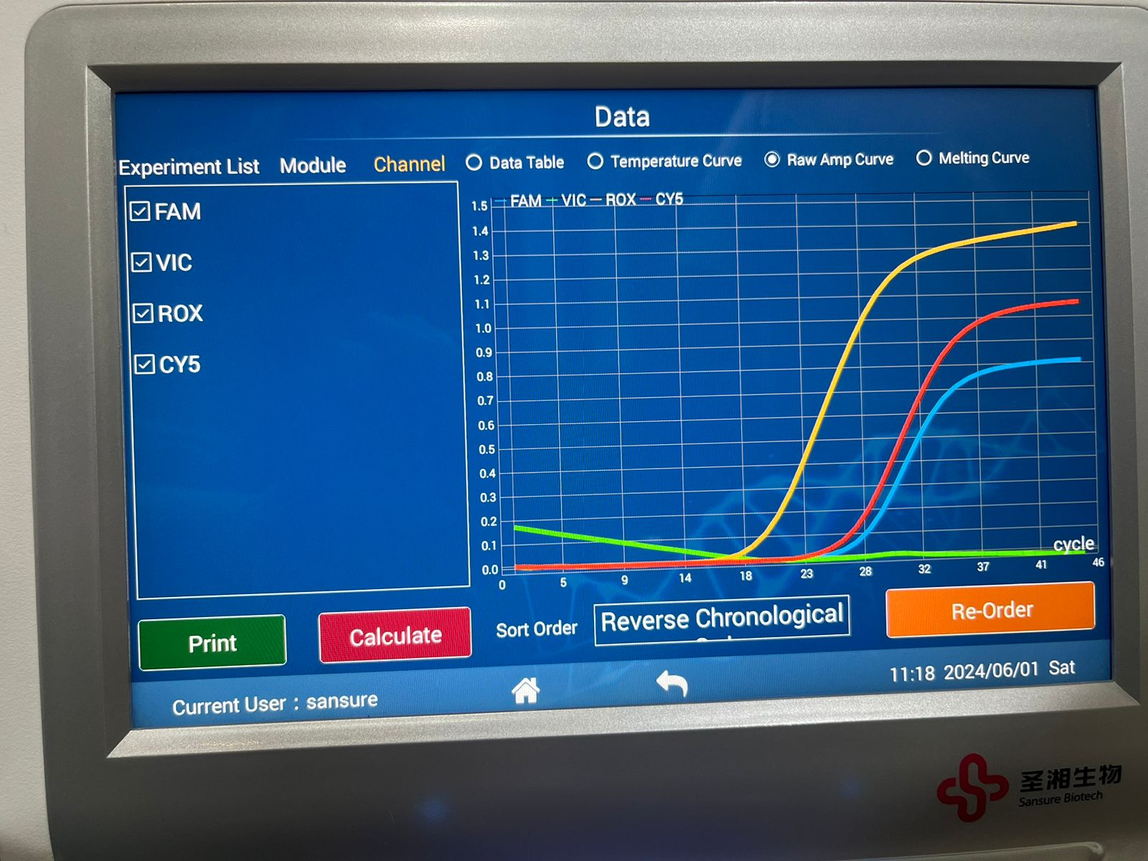
Especificações
iPonetic II - Canais de leitura

Slide 27
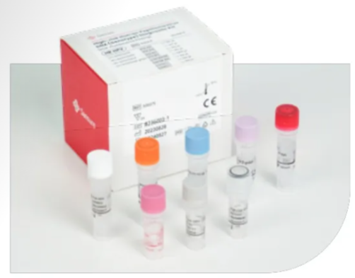
Genótipos
HPV
- Genotipagem dos principais 15 subtipos de HPV de alto risco (6, 18, 31, 33, 35, 39, 45, 51, 52, 53, 56, 58, 59, 66, 68)
Infecções Sexualmente Transmissíveis (IST)
- Detecção de (CT/UU/NG) Chlamydia Trachomatis/Ureaplasma Urealyticum/Neisseria Gonorrhoeae
- Painel IST: MG/MH/TV (mycoplasma hominis e mycoplasma genitalium/Trichomonas vaginalis
- ⁠Streptococcus agalactiae
Kit de PCR
iPonetic II - Sansure

Slide 28


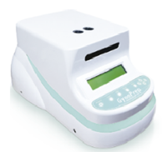
Onboarding
Sucesso
Você

Slide 29


Nosso catálogo

Slide 30
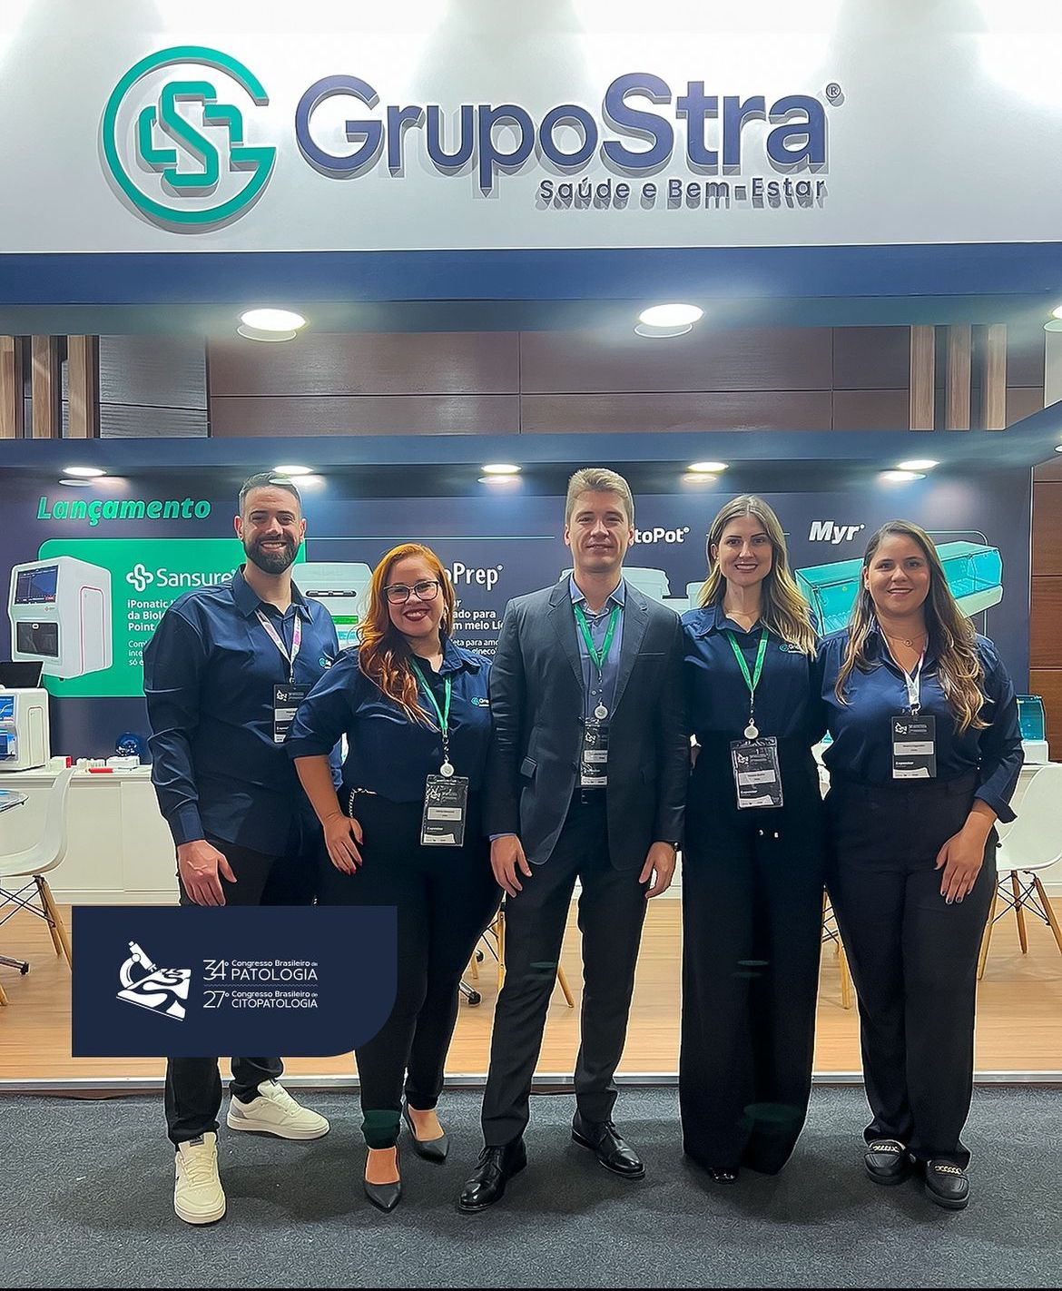
Obrigada!

Slide 31
XXIII CONGRESSO BRASILEIRO DE HISTOTECNOLOGIA
Citologia em Meio Líquido:
A chave para Biologia Molecular Point of care em minutos
Dáfiny Emanuele Marques
Assessora Cientifica

